Slide 1




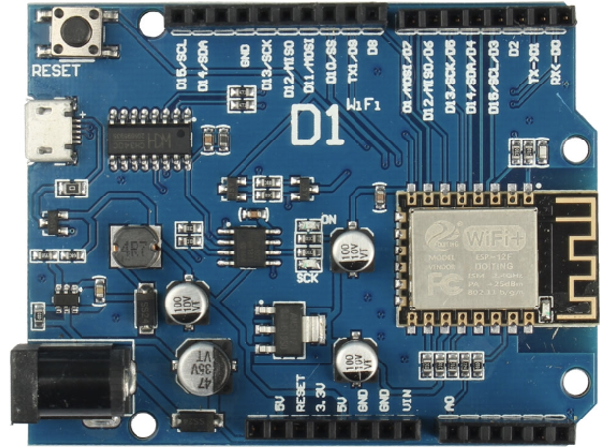


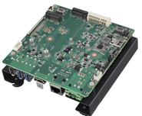








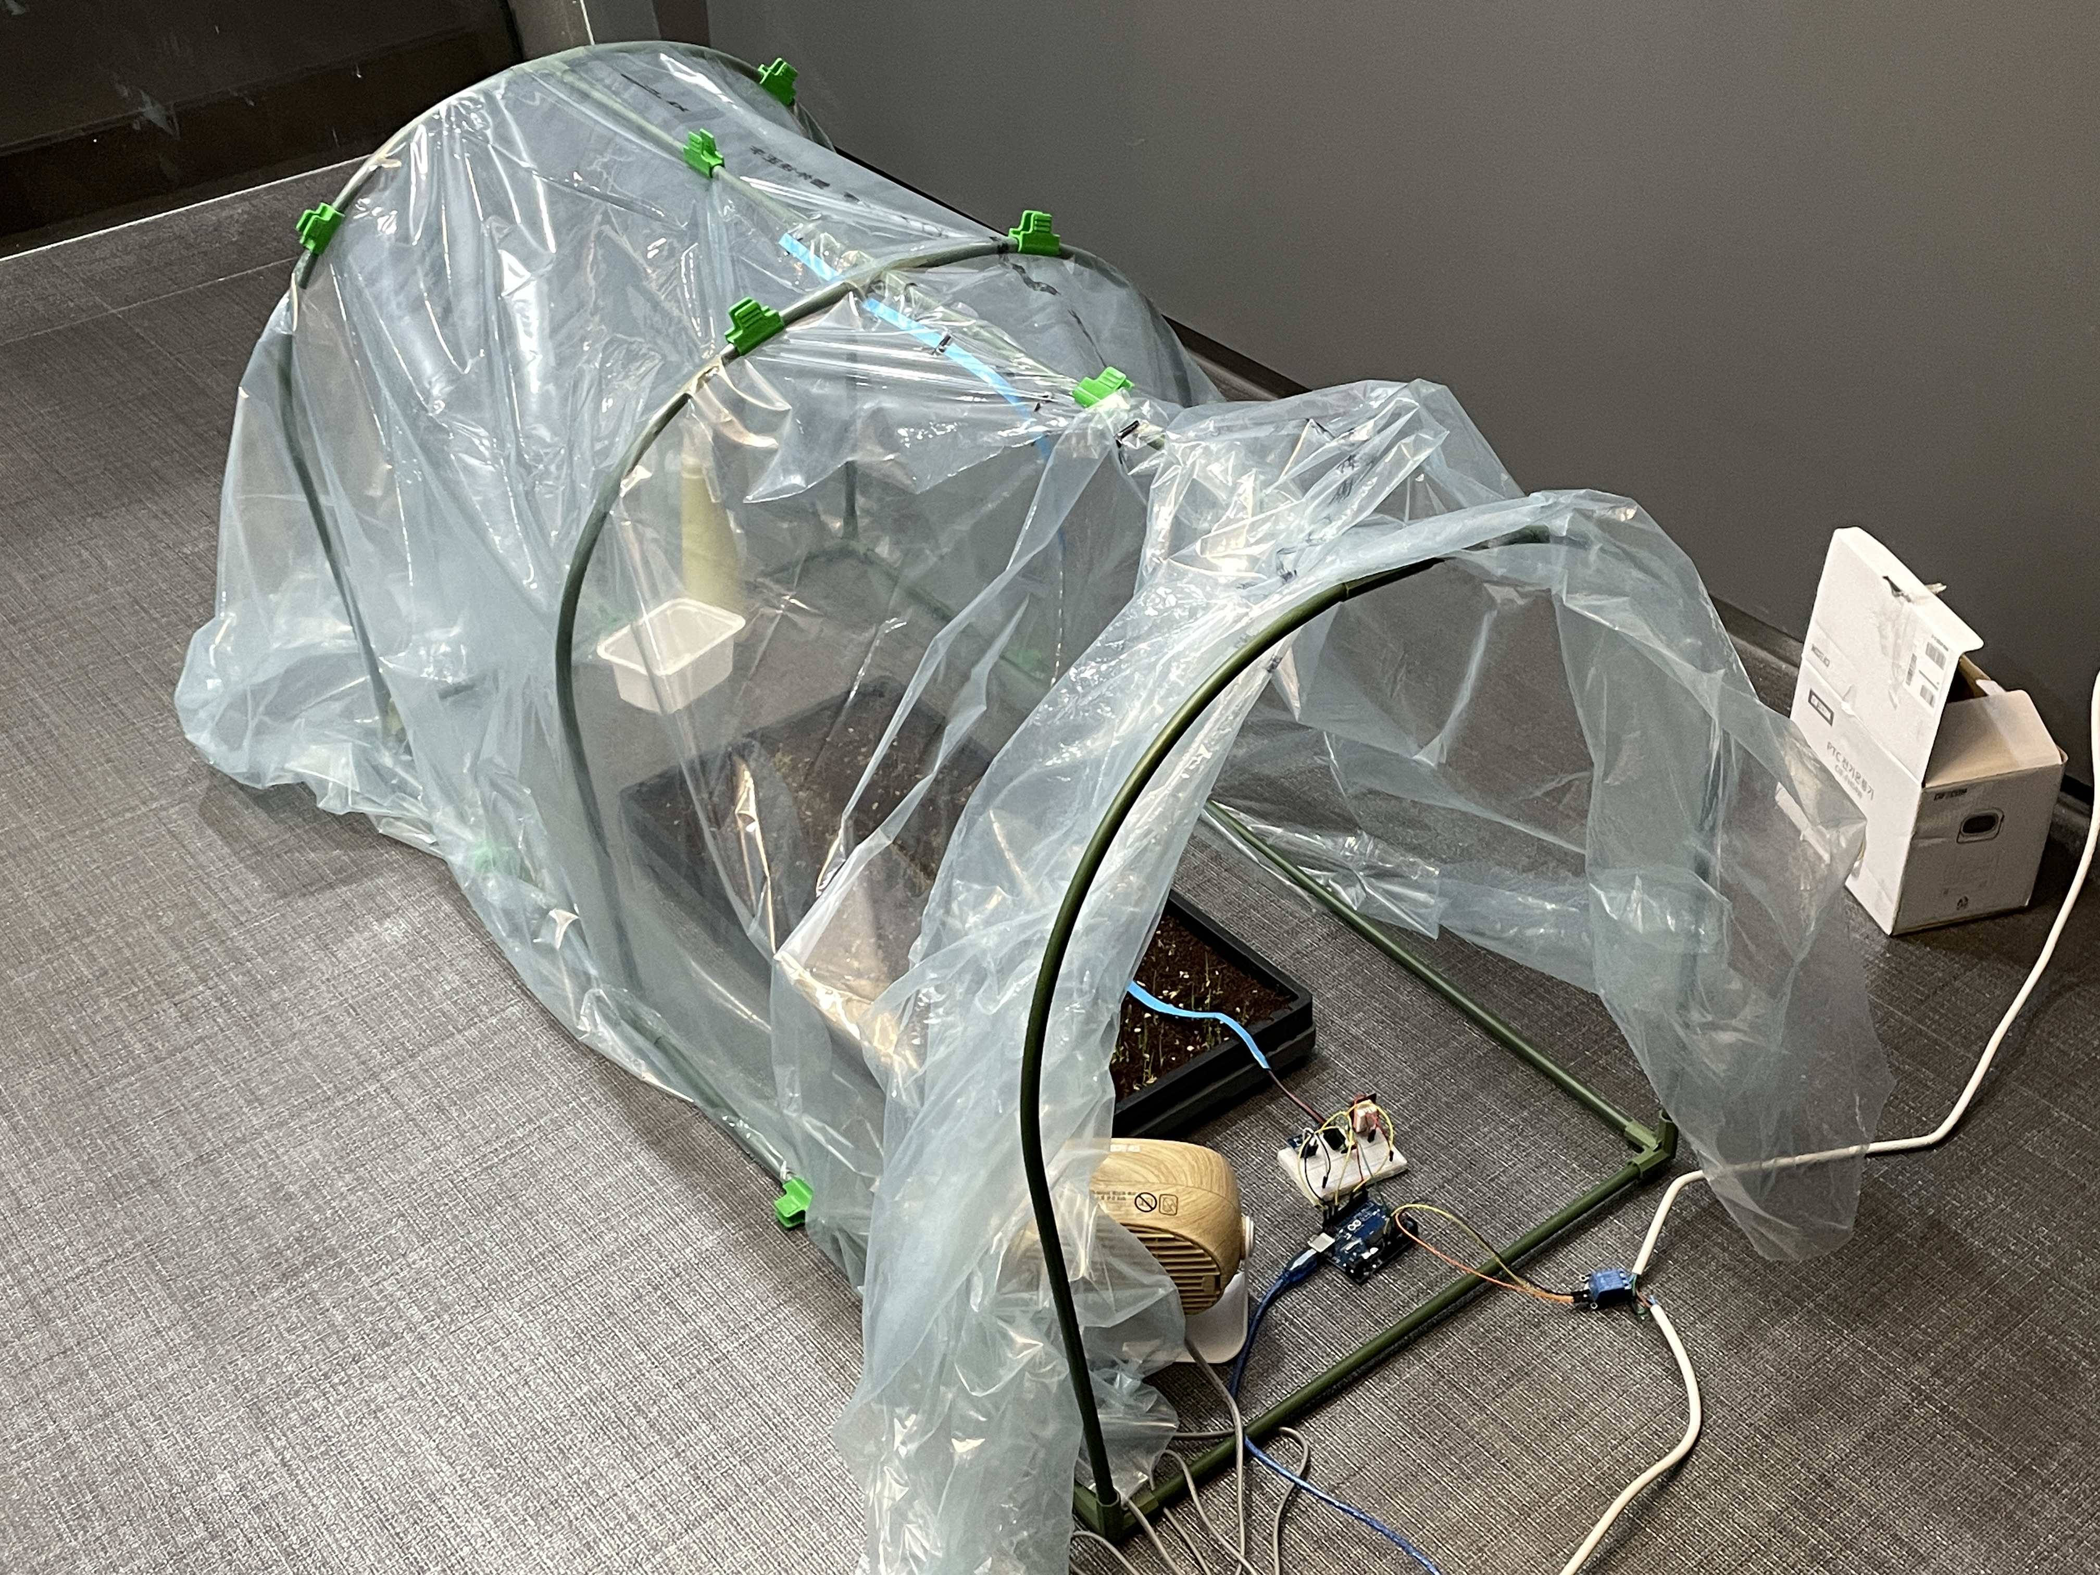
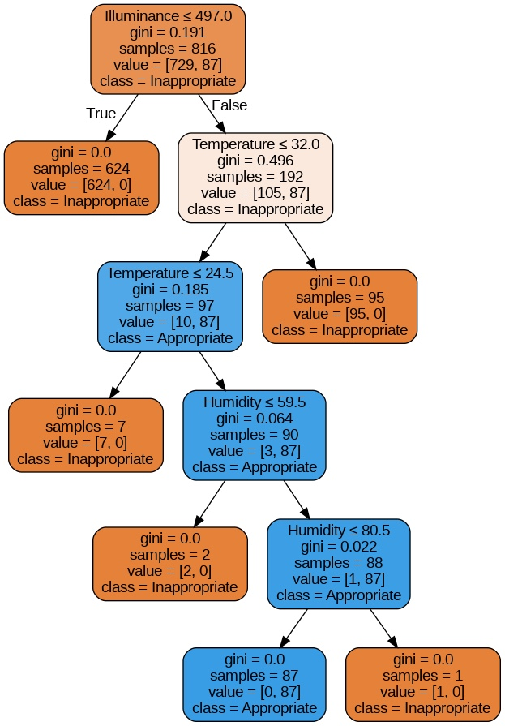
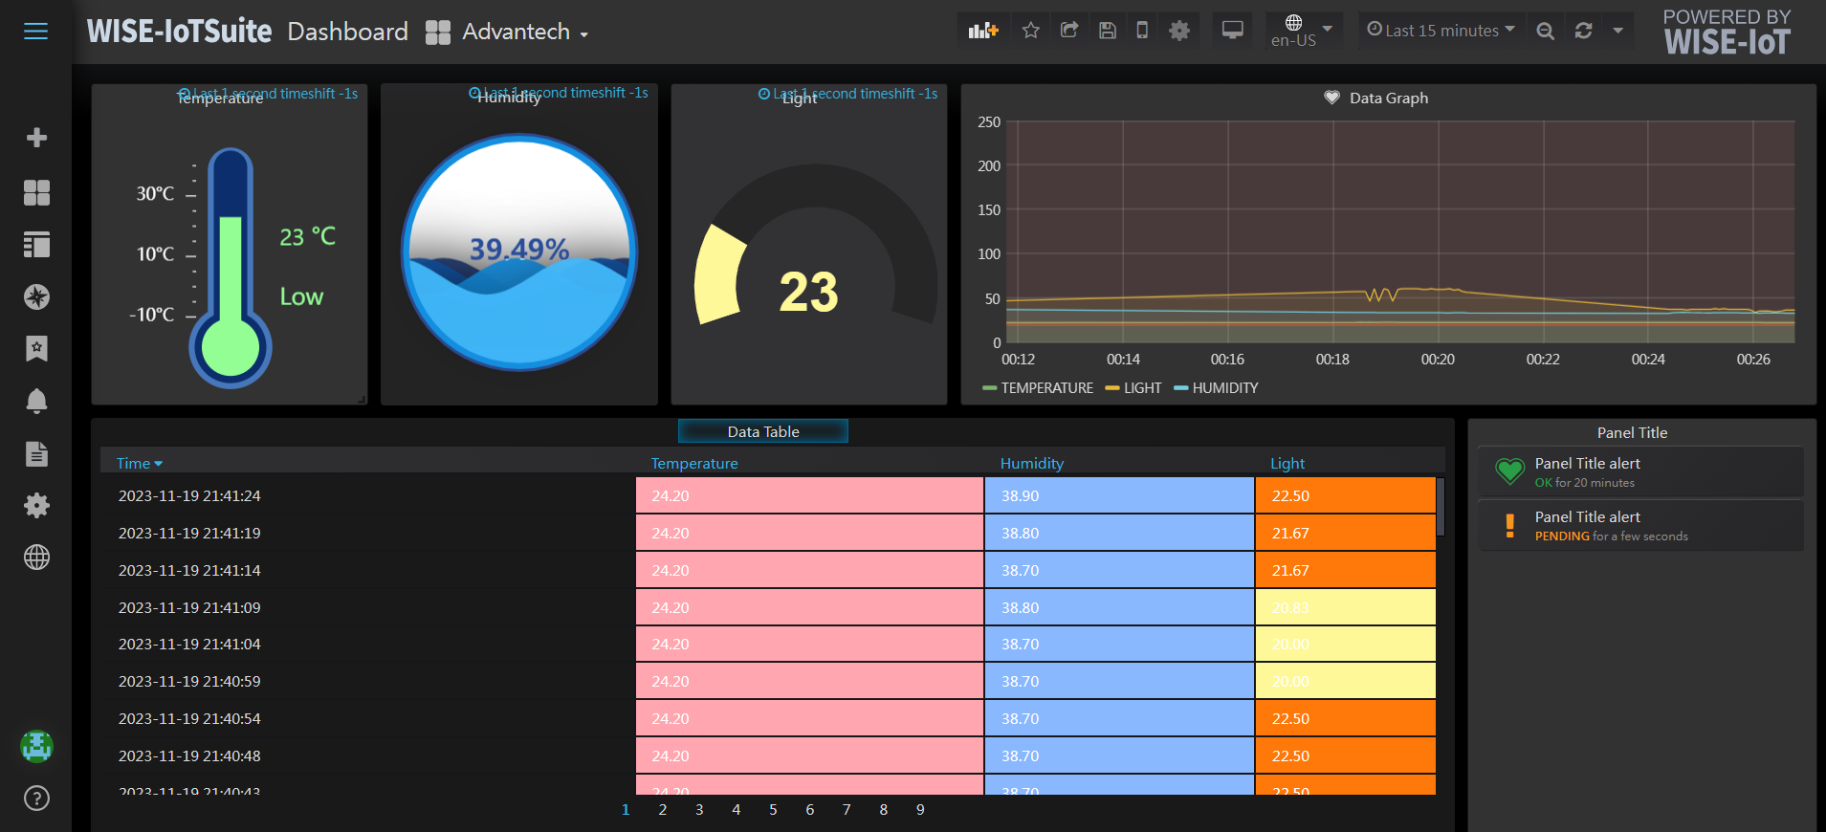
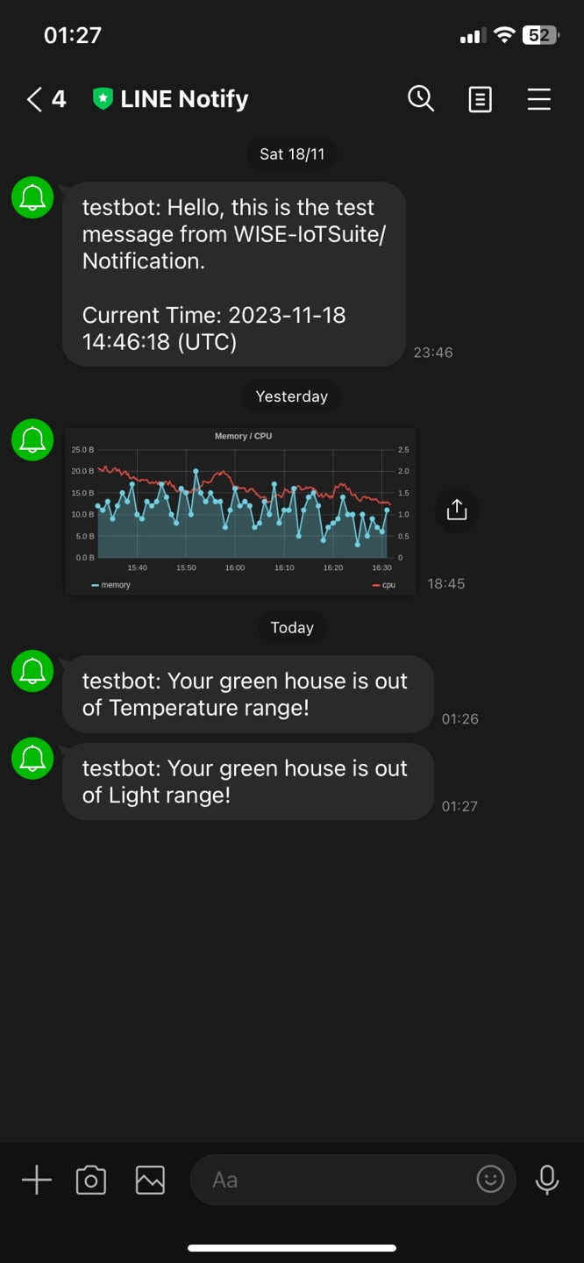


Advantech Innoworks Project 2023
주 제 :
못자리 관리를 위한 성장 환경(온실) 모니터링 및 생장조건 적합성 판별 서비스
팀 명 :
글로벌 모쟁이
팀 원:
윤성은, 이해수, 최도은, 보웅짠나봉
AIoT 개발배경
시스템 구성도
현재 국내의 농업 종사자 중 약 40%가 벼 농업에 종사하고 있다. 국내의 1인당 쌀 소비량이 연간 약 60kg에 달하는 만큼 벼농사에 대한 수요가 높다. 이러한 벼농사에서 생산량을 결정짓는 가장 중요한 단계는 육묘(모판에 씨를 심어 모를 기르는 과정)이다.
벼는 열대가 원산지인 작물로 밀이나 다른 작물에 비해 저온에 매우 민감하다. 모가 싹을 틔우는 과정에서 발열 현상이 일어나게 되는데, 이러한 과정에서도 상당수의 모가 죽는 현상이 발생한다. 또한 못자리 (모내기 전, 논에 댈 모를 싹을 틔워 어느 정도 길러내는 육묘장) 작업 후, 모판을 보관하는 과정에서도 일교차나 외부 환경의 변화가 모의 성장을 방해한다. 이처럼 모의 생장에 적절하지 못한 환경은 모 자체의 수량을 저하시키고, 논에 심었을 때 정상적으로 성장하지 못하는 결과를 불러올 수 있다.
이러한 과정에서 발생하는 막대한 손실을 막기 위해, 육묘 과정에서 모의 생장 조건에 따라 적절한 환경을 조성하도록 돕는 아이디어를 고안하였다. 해당 프로젝트를 통해 벼 농업 종사자들이 스마트하게 육묘 환경을 관리 및 모니터링하여 벼 수확량을 극대화하는 것을 목표로 한다.
Collect Real Data
Arduino Wemos
WIFI D1 R1
Data Processing
& Judgement by ML
Wi-Fi
MIC-711D
MIC-711D
HTTP
Monitoring & Notification
Control
Greenhouse
HTTP
WISE-PaaS
Dashboard
Arduino Wemos
WIFI D1 R1
개발내용
AIoT 개발 결과 및 평가
모의 생장 환경에서 가장 중요한 요소는 온도, 습도, 조도이다. 우리 팀은 실제 못자리 환경과 유사한 테스트 환경을 구축하여 두 가지를 개발 목표로 설정하였다. 첫 번째, 육묘 환경 조건에 따른 적합성을 판별하여 온실 환경 제어. 두 번째, 대시보드를 통한 실시간 모니터링 및 알림 서비스 구현이다.
온습도(DHT22) 및 조도(BH1750) 센서를 아두이노 보드와 연결해 실시간으로 데이터를 취득하고, Wifi 통신으로 MySQL DB에 저장한다. 받아온 데이터가 육묘 환경에 적합한지 판단하기 위해 ML(Machine Learning) 기법 중 decision tree classifier를 적용하였다. 모델을 통해 해당 환경의 적합성 유무를 판단하고, 그 결과를 다시 HTTP 통신을 통해 아두이노로 전달한다. 받아온 값을 이용해 제어하기 위해 릴레이 모듈을 사용하여 온실 내의 LED 및 히터를 제어한다.
수집한 데이터를 Advantech Dashboard의 Data Source로 올려 실시간 모니터링을 할 수 있도록 패널의 레이어웃을 설정한다. 육묘 조건에 맞춰 파종, 녹화, 모 굳히기 단계에 해당하는 각각의 데이터를 확인할 수 있다. Advantech Notification의 LINE Group을 생성하여 Dashboard에서 설정한 Alert 규칙에 따라 사용자에게 범위 밖의 값인 경우에 LINE 알림을 준다.
Control Green House : Judgement by ML
ML(Machine Learning) 적합성 판별 결과를 이용하여 LED와 온풍기를 제어한 모습이다. 엽록소가 광합성을 할 때 이용하는 파장대(650nm, 450nm)인 보라색 LED 조명을 이용해 생장 효율을 높였다. 온풍기로 온도를 제어해줌으로써 겨울에도 모가 잘 성장한 것을 확인하였다.
WISE-Paas Dashboard : Monitoring & Notification
WISE-Paas Dashboard 구성은 다음과 같다. 실시간으로 받아오는 온도, 습도, 조도에 대한 데이터를 각각 시각화하고, 테이블로 나타냈다. Dashboard 우측에는 Alert 설정이 추가된 Graph와 Alert 목록을 보여준다. Alert 규칙에 따라 WISE-IoT Suite Notification에 등록한 Group user에게 LINE 알람이 발신된 모습이다.

